Slide 1


Data Structures & Algorithms
Các thuật toán nén dữ liệu
(Data Compression Algorithms)
Nguyễn Tri Tuấn
Khoa CNTT – ĐH.KHTN.Tp.HCM
Email: nttuan@fit.hcmus.edu.vn

Slide 2



Data Compression
Giới thiệu
Giải thuật nén RLE
Giải thuật nén Huffman
Winter 2012
Data Structures & Algorithms - Data Compression - Nguyen Tri Tuan, DH.KHTN Tp.HCM

Slide 3
Giới thiệu
Các thuật ngữ thường dùng:
  Data Compression
  Lossless Compression
  Lossy Compression
  Encoding
  Decoding
  Run / Run Length
  RLE, Huffman, LZW
Winter 2012
Data Structures & Algorithms - Data Compression - Nguyen Tri Tuan, DH.KHTN Tp.HCM

Slide 4
Giới thiệu (tt)
Mục đích của nén dữ liệu:
  Giảm kích thước dữ liệu:
    Khi lưu trữ
    Khi truyền dữ liệu
  Tăng tính bảo mật
Winter 2012
Data Structures & Algorithms - Data Compression - Nguyen Tri Tuan, DH.KHTN Tp.HCM

Slide 5
Giới thiệu (tt)
Có 2 hình thức nén:
  Nén bảo toàn thông tin (Lossless Compression):
    Không mất mát thông tin nguyên thuỷ
    Hiệu suất nén không cao: 10% - 60%
    Các giải thuật tiêu biểu: RLE, Arithmetic, Huffman, LZ77, LZ78,…
  Nén không bảo toàn thông tin (Lossy Compression):
    Thông tin nguyên thủy bị mất mát
    Hiệu suất nén cao 40% - 90%
    Các giải thuật tiêu biểu: JPEG, MP3, MP4,…
Winter 2012
Data Structures & Algorithms - Data Compression - Nguyen Tri Tuan, DH.KHTN Tp.HCM

Slide 6
Giới thiệu (tt)
Hiệu suất nén (%):
  Tỉ lệ % kích thước dữ liệu giảm được sau khi áp dụng thuật toán nén
  D (%) = (N – M)/N*100
  D: Hiệu suất nén
  N: kích thước data trước khi nén
  M: kích thước data sau khi nén
Hiệu suất nén tùy thuộc
  Phương pháp nén
  Đặc trưng của dữ liệu
Winter 2012
Data Structures & Algorithms - Data Compression - Nguyen Tri Tuan, DH.KHTN Tp.HCM

Slide 7
Giới thiệu (tt)
Nén tập tin:
  Dùng khi cần Backup, Restore,… dữ liệu
  Dùng các thuật toán nén bảo toàn thông tin
  Không quan tâm đến định dạng (format) của tập tin
  Các phần mềm: PKzip, WinZip, WinRar,…
Winter 2012
Data Structures & Algorithms - Data Compression - Nguyen Tri Tuan, DH.KHTN Tp.HCM

Slide 8
Data Compression
Giới thiệu
Giải thuật nén RLE
Giải thuật nén Huffman
Winter 2012
Data Structures & Algorithms - Data Compression - Nguyen Tri Tuan, DH.KHTN Tp.HCM

Slide 9
Giải thuật nén RLE
RLE = Run Length Encoding: mã hoá theo độ dài lặp lại của dữ liệu
Ý tưởng
Dạng 1: RLE với file *.PCX
Dạng 2: RLE với file *.BMP
Nhận xét
Winter 2012
Data Structures & Algorithms - Data Compression - Nguyen Tri Tuan, DH.KHTN Tp.HCM

Slide 10
Giải thuật nén RLE (tt)
Tư tưởng:
Hình thức biểu diễn thông tin dư thừa đơn giản: “đường chạy” (run) – là dãy các ký tự lặp lại liên tiếp
  “đường chạy” được biểu diễn ngắn gọn: <Số lần lặp> <Ký tự>
  Khi độ dài đường chạy lớn → Tiết kiệm đáng kể
Ví dụ:
Data = AAAABBBBBBBBCCCCCCCCCCDEE (# 25 bytes)
Data_{nén} = 4A8B10C1D2E (# 10 bytes)
Winter 2012
Data Structures & Algorithms - Data Compression - Nguyen Tri Tuan, DH.KHTN Tp.HCM

Slide 11
Giải thuật nén RLE (tt)
Tư tưởng: (tt)
  Khi vận dụng thực tế, cần có biện pháp xử lý để tránh trường hợp “phản tác dụng” đối với các “run đặc biệt – 1 ký tự”
  X (# 1 bytes) → 1X (# 2 bytes)
Winter 2012
Data Structures & Algorithms - Data Compression - Nguyen Tri Tuan, DH.KHTN Tp.HCM

Slide 12
Giải thuật nén RLE (tt)
Dạng 1: RLE với file *.PCX
1 | 1 | 0 | 0 | 1 | 1 | 0 | 1 | 0 | 1 | 0 | 0 | 0 | 0 | 0 | 1
Hai bit cao baät “11”
n = 6 bit thaáp cho bieát soá laàn laëp…
d = byte döõ lieäu keá tieáp ñöôïc laëp
Trường hợp “run bình thường”:
AAAAAAAAAAAAA → 13 A (biểu diễn 2 bytes)
→ 0xCD 0x41
Winter 2012
Data Structures & Algorithms - Data Compression - Nguyen Tri Tuan, DH.KHTN Tp.HCM

Slide 13
Giải thuật nén RLE (tt)
RLE trong cấu trúc file *.PCX (tt)
0 | 1 | 0 | 0 | 0 | 0 | 0 | 1
Hai bit cao khoâng baät
Ñaây laø byte döõ lieäu (soá laàn laëp = 1)
Trường hợp “run đặc biệt”:
A → A (biểu diễn 1 byte)
→ 0x41
Winter 2012
Data Structures & Algorithms - Data Compression - Nguyen Tri Tuan, DH.KHTN Tp.HCM

Slide 14
Giải thuật nén RLE (tt)
RLE trong cấu trúc file *.PCX (tt)
1 | 1 | 0 | 0 | 0 | 0 | 0 | 1 | 1 | 1 | 0 | 1 | 1 | 0 | 0 | 1
Hai bit cao baät “11”
n = 6 bit thaáp cho bieát soá laàn laëp (= 1)
d = byte döõ lieäu keá tieáp ñöôïc laëp
Trường hợp “run đặc biệt”:
0xD9_{(217 d)} → 1 0xD9 (biểu diễn 2 bytes)
→ 0xC1 0xD9
Winter 2012
Data Structures & Algorithms - Data Compression - Nguyen Tri Tuan, DH.KHTN Tp.HCM

Slide 15

Giải thuật nén RLE (tt)
RLE trong cấu trúc file *.PCX (tt)
  Ưu điểm:
    Cài đặt đơn giản
    Giảm các trường hợp “phản tác dụng” của những run đặc biệt
  Khuyết điểm:
    Dùng 6 bit biểu diễn số lần lặp → chỉ thể hiện được chiều dài max = 63 → Các đoạn lặp dài sẽ phải lưu trữ lặp lại
    Không giải quyết được trường hợp “phản tác dụng” với run đặc biệt có mã ASCII >= 192_{d}
Winter 2012
Data Structures & Algorithms - Data Compression - Nguyen Tri Tuan, DH.KHTN Tp.HCM

Slide 16
Giải thuật nén RLE (tt)
RLE trong cấu trúc file *.PCX (tt)
Vì sao dùng 2 bits làm cờ hiệu, mà không dùng 1 bit ?
Winter 2012
Data Structures & Algorithms - Data Compression - Nguyen Tri Tuan, DH.KHTN Tp.HCM

Slide 17
Giải thuật nén RLE (tt)
#define MAX_RUNLENGTH 63
int PCXEncode_a_String(char *aString, int nLen, FILE *fEncode)
{
unsigned char cThis, cLast;
int i;
int nTotal = 0; // Tổng số byte sau khi mã hoá
int nRunCount = 1; // Chiều dài của 1 run
cLast = *(aString);
for (i=0; i<nLen; i++) {
cThis = *(++aString);
if (cThis == cLast) { // Tồn tại 1 run
nRunCount++;
if (nRunCount == MAX_RUNLENGTH) {
nTotal +=
PCXEncode_a_Run(cLast,nRunCount,fEncode);
nRunCount = 0;
}
}
Continued…
Winter 2012
Data Structures & Algorithms - Data Compression - Nguyen Tri Tuan, DH.KHTN Tp.HCM

Slide 18
Giải thuật nén RLE (tt)
else // Hết 1 run, chuyển sang run kế tiếp
{
if (nRunCount)
nTotal +=
PCXEncode_a_Run(cLast,nRunCount,fEncode);
cLast = cThis;
nRunCount = 1;
}
} // end for
if (nRunCount) // Ghi run cuối cùng lên file
nTotal += PCXEncode_a_Run(cLast, nRunCount, fEncode);
return (nTotal);
} // end function
Winter 2012
Data Structures & Algorithms - Data Compression - Nguyen Tri Tuan, DH.KHTN Tp.HCM

Slide 19
Giải thuật nén RLE (tt)
int PCXEncode_a_Run(unsigned char c, int nRunCount,
FILE *fEncode)
{
if (nRunCount) {
if ((nRunCount == 1) && (c < 192))
{
putc(c, fEncode);
return 1;
}
else
{
putc(0xC0 | nRunCount, fEncode);
putc(c, fEncode);
return 2;
}
}
Winter 2012
Data Structures & Algorithms - Data Compression - Nguyen Tri Tuan, DH.KHTN Tp.HCM

Slide 20
Giải thuật nén RLE (tt)
int PCXDecode_a_File(FILE *fEncode, FILE *fDecode) {
unsigned char c, n;
while (!feof(fEncode))
{
c = (unsigned char) getc(fEncode);
if (c == EOF) break;
if ((c & 0xC0) == 0xC0) // 2 bit cao bật
{
n = c & 0x3f; // Lấy 6 bit thấp → số lần lặp…
c = (unsigned char) getc(fEncode);
}
else n = 1;
// Ghi dữ liệu đã giải mã lên file fDecode
for (int i=0; i<n; i++) putc(c, fDecode);
}
fclose(fDecode);
}
Winter 2012
Data Structures & Algorithms - Data Compression - Nguyen Tri Tuan, DH.KHTN Tp.HCM

Slide 21
Giải thuật nén RLE (tt)
Dạng 2: RLE với file *.BMP
  File *.BMP
    Định dạng file chuẩn của Windows dùng để lưu ảnh bitmap
    Có khả năng lưu trữ ảnh B&W, 16 màu, 256 màu, 24bits màu
    Có sử dụng thuật toán nén RLE khi lưu trữ dữ liệu điểm ảnh
Winter 2012
Data Structures & Algorithms - Data Compression - Nguyen Tri Tuan, DH.KHTN Tp.HCM

Slide 22
Giải thuật nén RLE (tt)
RLE trong cấu trúc file *.BMP (tt)
AAA………………………………………A
    lặp 255 lần
    0xFF’A’0xFF’A’
    0xFF’A’0xFF’A’
    0xC3’A’
Neùn PCX
Dữ liệu lưu lặp lại vì số lần lặp chỉ sử dụng có 6 bits
Winter 2012
Data Structures & Algorithms - Data Compression - Nguyen Tri Tuan, DH.KHTN Tp.HCM

Slide 23
Giải thuật nén RLE (tt)
RLE trong cấu trúc file *.BMP (tt)
Ý tưởng:
  Dữ liệu có 2 dạng
    Dạng 1: Run với độ dài > 1. VD. AAAAAAAAAAAA
    Dạng 2: Dãy các ký tự đơn lẻ. VD. BCDEFG
  Biểu diễn: phân biệt 2 dạng bằng cách dùng “mã nhận dạng” (ESCAPE 0x00)
    Dạng 1: <Số lần lặp> <Ký tự lặp>
    VD. 0x0C ‘A’
    Dạng 2: <ESCAPE> <n> <Dãy ký tự>
    VD. 0x00 0x06 ‘B’’C’’D’’E’’F’’G’
Winter 2012
Data Structures & Algorithms - Data Compression - Nguyen Tri Tuan, DH.KHTN Tp.HCM

Slide 24
Giải thuật nén RLE (tt)
RLE trong cấu trúc file *.BMP (tt)
AAA………………………………………ABCDEFG
    lặp 255 lần
    0xFF ‘A’ 0x00 0x06 “BCDEFG”
Neùn BMP
Winter 2012
Data Structures & Algorithms - Data Compression - Nguyen Tri Tuan, DH.KHTN Tp.HCM

Slide 25
Giải thuật nén RLE (tt)
So sánh giữa PCX RLE và BMP RLE ?
Winter 2012
Data Structures & Algorithms - Data Compression - Nguyen Tri Tuan, DH.KHTN Tp.HCM

Slide 26
Giải thuật nén RLE (tt)
int BMPDecode_a_File(FILE *fEncode, FILE *fDecode) {
unsigned char cMode, cData;
int i, n;
while (!feof(fEncode))
{
cMode = (unsigned char) getc(fEncode);
if (cMode==EOF) break;
if (cMode==0) { // Dạng 2
n = (unsigned char) getc(fEncode);
for (i=0; i<n; i++) {
cData = (unsigned char) getc(fEncode);
putc(cData, fDecode);
}
}
Continued…
Winter 2012
Data Structures & Algorithms - Data Compression - Nguyen Tri Tuan, DH.KHTN Tp.HCM

Slide 27
Giải thuật nén RLE (tt)
else // Dạng 1
{
n = cMode; // Số lần lặp
cData = (unsigned char) getc(fEncode);
for (i=0; i<n; i++)
putc(cData, fDecode);
}
} // end while
} // end
Winter 2012
Data Structures & Algorithms - Data Compression - Nguyen Tri Tuan, DH.KHTN Tp.HCM

Slide 28
Giải thuật nén RLE (tt)
Nhận xét / Ứng dụng:
  Dùng để nén các dữ liệu có nhiều đoạn lặp lại (run)
  Thích hợp cho dữ liệu ảnh → ứng dụng hẹp
  Chưa phải là một thuật toán nén có hiệu suất cao
  Đơn giản, dễ cài đặt
Winter 2012
Data Structures & Algorithms - Data Compression - Nguyen Tri Tuan, DH.KHTN Tp.HCM

Slide 29
Data Compression
Giới thiệu
Giải thuật nén RLE
Giải thuật nén Huffman
Winter 2012
Data Structures & Algorithms - Data Compression - Nguyen Tri Tuan, DH.KHTN Tp.HCM

Slide 30
Giải thuật nén Huffman
Giới thiệu
Huffman tĩnh (Static Huffman)
Huffman động (Adaptive Huffman)
Winter 2012
Data Structures & Algorithms - Data Compression - Nguyen Tri Tuan, DH.KHTN Tp.HCM

Slide 31
Giải thuật nén Huffman – Giới thiệu
Hình thành
  Vấn đề:
    Một giải thuật nén bảo toàn thông tin;
    Không phụ thuộc vào tính chất của dữ liệu;
    Ứng dụng rộng rãi trên bất kỳ dữ liệu nào, với hiệu suất tốt
  Tư tưởng chính:
    Phương pháp cũ: dùng 1 dãy cố định (8 bits) để biểu diễn 1 ký tự
    Huffman:
      Sử dụng vài bits để biểu diễn 1 ký tự (gọi là “mã bit” – bits code)
      Độ dài “mã bit” cho các ký tự không giống nhau:
      Ký tự xuất hiện nhiều lần → biểu diễn bằng mã ngắn;
      Ký tự xuất hiện ít → biểu diễn bằng mã dài
      → Mã hóa bằng mã có độ dài thay đổi (Variable Length Encoding)
  David Huffman – 1952: tìm ra phương pháp xác định mã tối ưu trên dữ liệu tĩnh
Winter 2012
Data Structures & Algorithms - Data Compression - Nguyen Tri Tuan, DH.KHTN Tp.HCM

Slide 32
Giải thuật nén Huffman – Giới thiệu (tt)
Giả sử có dữ liệu như sau:
  f = “ADDAABBCCBAAABBCCCBBBCDAADDEEAA”
Biểu diễn bình thường (8 bits/ký tự):
  Sizeof(f) = 10*8 + 8*8 + 6*8 + 5*8 + 2*8
  = 248 bits
Ký tự | Số lần xuất hiện trong file f
A | 10
B | 8
C | 6
D | 5
E | 2
Winter 2012
Data Structures & Algorithms - Data Compression - Nguyen Tri Tuan, DH.KHTN Tp.HCM

Slide 33
Giải thuật nén Huffman – Giới thiệu (tt)
Biểu diễn bằng mã bit có độ dài thay đổi (theo bảng):
  Sizeof(f) = 10*2 + 8*2 + 6*2 + 5*3 + 2*3
  = 69 bits
Ký tự | Mã bit
A | 11
B | 10
C | 00
D | 011
E | 010
Winter 2012
Data Structures & Algorithms - Data Compression - Nguyen Tri Tuan, DH.KHTN Tp.HCM

Slide 34
Static Huffman
Thuật toán nén
Tạo cây Huffman
Phát sinh bảng mã bit
Lưu trữ thông tin dùng để giải nén
Thuật toán giải nén
Winter 2012
Data Structures & Algorithms - Data Compression - Nguyen Tri Tuan, DH.KHTN Tp.HCM

Slide 35
Static Huffman (tt)
Thuật toán nén:
  [b1] Duyệt file → Lập bảng thống kê số lần xuất hiện của mỗi loại ký tự
  [b2] Phát sinh cây Huffman dựa vào bảng thống kê
  [b3] Từ cây Huffman → phát sinh bảng mã bit cho các ký tự
  [b4] Duyệt file → Thay thế các ký tự bằng mã bit tương ứng
  [b5] Lưu lại thông tin của cây Huffman dùng để giải nén
Winter 2012
Data Structures & Algorithms - Data Compression - Nguyen Tri Tuan, DH.KHTN Tp.HCM

Slide 36
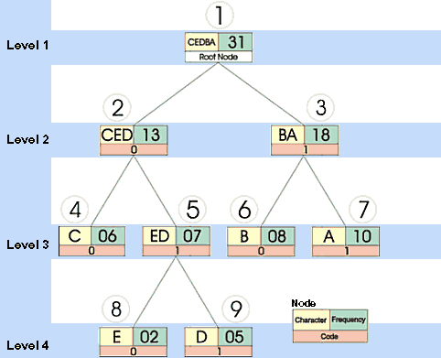
Static Huffman (tt)
[b1]
Ký tự | Số lần xuất hiện
A | 10
B | 8
C | 6
D | 5
E | 2
f = “ADDAABBCCBAAABBCCCBBBCDAADDEEAA”
[b2]
Ký tự | Mã bit
A | 11
B | 10
C | 00
D | 011
E | 010
[b3]
[b4]
f_{nén} = 11011011111110100000101111111010000000
1010100001111110110110100101111
Winter 2012
Data Structures & Algorithms - Data Compression - Nguyen Tri Tuan, DH.KHTN Tp.HCM

Slide 37
Static Huffman (tt)
Tạo cây Huffman:
  Mô tả cây Huffman: mã Huffman được biểu diễn bằng 1 cây nhị phân
    Mỗi nút lá chứa 1 ký tự
    Nút cha sẽ chứa các ký tự của những nút con
    Mỗi nút được gán một trọng số:
      Nút lá có trọng số bằng số lần xuất hiện của ký tự trong file
      Nút cha có trọng số bằng tổng trọng số của các nút con
Winter 2012
Data Structures & Algorithms - Data Compression - Nguyen Tri Tuan, DH.KHTN Tp.HCM

Slide 38
Static Huffman (tt)
Tạo cây Huffman: (tt)
  Tính chất cây Huffman:
    Nhánh trái tương ứng với mã hoá bit ‘0’; nhánh phải tương ứng với mã hoá bit ‘1’
    Các nút có tần số thấp nằm ở xa gốc → mã bit dài
    Các nút có tần số cao nằm ở gần gốc → mã bit ngắn
    Số nút của cây: (2n-1)
Winter 2012
Data Structures & Algorithms - Data Compression - Nguyen Tri Tuan, DH.KHTN Tp.HCM

Slide 39
Static Huffman (tt)
// Cấu trúc dữ liệu lưu trữ cây Huffman
#define MAX_NODES 511 // 2*256 - 1
typedef struct {
char c; // ký tự
long nFreq; // trọng số
int nLeft; // cây con trái
int nRight; // cây con phải
} HUFFNode;
HUFFNode HuffTree[MAX_NODES];
Winter 2012
Data Structures & Algorithms - Data Compression - Nguyen Tri Tuan, DH.KHTN Tp.HCM

Slide 40
Static Huffman (tt)
Tạo cây Huffman: (tt)
  Thuật toán phát sinh cây:
[b1] Chọn trong bảng thống kê 2 phần tử x,y có trọng số thấp nhất → tạo thành nút cha z:
z.c = min(x.c + y.c);
z.nFreq = x.nFreq + y.nFreq;
z.nLeft = x ^{(*)}
z.nRight = y ^{(*)}
[b2] Loại bỏ nút x và y khỏi bảng;
[b3] Thêm nút z vào bảng;
[b4] Lặp lại bước [b1] - [b3] cho đến khi chỉ còn lại 1 nút duy
nhất trong bảng
(*) Qui ước:
- nút có trọng số nhỏ nằm bên nhánh trái; nút có trọng số lớn nằm bên nhánh phải;
- nếu trọng số bằng nhau, nút có ký tự nhỏ nằm bên nhánh trái; nút có ký tự lớn nằm bên nhánh phải
- nếu có các node có trọng số bằng nhau → ưu tiên xử lý các node có ký tự ASCII nhỏ trước
Winter 2012
Data Structures & Algorithms - Data Compression - Nguyen Tri Tuan, DH.KHTN Tp.HCM

Slide 41
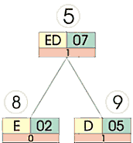
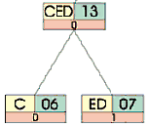
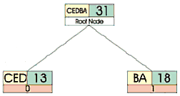
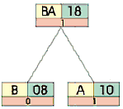
Static Huffman (tt)
Ký tự | SLXH
A | 10
B | 8
C | 6
D | 5
E | 2
Ký tự | SLXH
A | 10
B | 8
ED | 7
C | 6
Ký tự | SLXH
CED | 13
A | 10
B | 8
Ký tự | SLXH
BA | 18
CED | 13
Minh họa quá trình tạo cây
Winter 2012
Data Structures & Algorithms - Data Compression - Nguyen Tri Tuan, DH.KHTN Tp.HCM

Slide 42
Static Huffman (tt)
Cây Huffman sau khi tạo
Winter 2012
Data Structures & Algorithms - Data Compression - Nguyen Tri Tuan, DH.KHTN Tp.HCM

Slide 43
Static Huffman (tt)
Phát sinh mã bit cho các ký tự:
  Mã của mỗi ký tự được tạo bằng cách duyệt từ nút gốc đến nút lá chứa ký tự đó;
  Khi duyệt sang trái, tạo ra 1 bit 0;
  Khi duyệt sang phải, tạo ra 1 bit 1;
Ký tự | Mã
A | 11
B | 10
C | 00
D | 011
E | 010
Winter 2012
Data Structures & Algorithms - Data Compression - Nguyen Tri Tuan, DH.KHTN Tp.HCM

Slide 44
Static Huffman (tt)
Lưu trữ thông tin dùng để giải nén:
P.Pháp 1: lưu bảng mã bit
P.Pháp 2: lưu số lần xuất hiện
Ký tự | Mã
A | 11
B | 10
C | 00
D | 011
E | 010
Ký tự | Số lần xuất hiện
A | 10
B | 8
C | 6
D | 5
E | 2
Winter 2012
Data Structures & Algorithms - Data Compression - Nguyen Tri Tuan, DH.KHTN Tp.HCM

Slide 45
Static Huffman (tt)
Thuật toán giải nén:
[b1] Xây dựng lại cây Huffman (từ thông tin được lưu)
[b2] Khởi tạo nút hiện hành pCurr = pRoot
[b3] Đọc 1 bit b từ file nén f_{n}
[b4] Nếu (b==0) thì pCurr = pCurr.nLeft
ngược lại pCurr = pCurr.nRight
[b5] Nếu pCurr là nút lá thì:
- Xuất ký tự tại pCurr ra file
- Quay lại bước [b2]
ngược lại
- Quay lại bước [b3]
[b6] Thuật toán sẽ dừng khi hết file f_{n}
Winter 2012
Data Structures & Algorithms - Data Compression - Nguyen Tri Tuan, DH.KHTN Tp.HCM

Slide 46
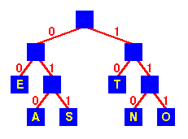
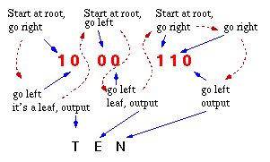
Static Huffman (tt)
Cây Huffman và qui trình giải nén cho chuỗi được mã hoá “1000110”
Winter 2012
Data Structures & Algorithms - Data Compression - Nguyen Tri Tuan, DH.KHTN Tp.HCM

Slide 47
Adaptive Huffman
Giới thiệu
Thuật toán tổng quát
Cây Huffman động
Thuật toán nén (Encoding)
Thuật toán giải nén (Decoding)
Winter 2012
Data Structures & Algorithms - Data Compression - Nguyen Tri Tuan, DH.KHTN Tp.HCM

Slide 48
Adaptive Huffman (tt)
Giới thiệu:
  Hạn chế của Huffman tĩnh:
    Cần 2 lần duyệt file (quá trình nén) → chi phí cao
    Cần phải lưu trữ thông tin để giải nén → tăng kích thước dữ liệu nén
    Dữ liệu cần nén phải có sẵn → không nén được trên dữ liệu phát sinh theo thời gian thực
Winter 2012
Data Structures & Algorithms - Data Compression - Nguyen Tri Tuan, DH.KHTN Tp.HCM

Slide 49
Adaptive Huffman (tt)
Giới thiệu: (tt)
  Lịch sử hình thành:
    Được đề xuất bởi Faller (1973) và Gallager (1978)
    Knuth (1985) đưa ra một số cải tiến và hoàn chỉnh thuật toán → thuật toán còn có tên “thuật toán FGK”
    Vitter (1987): trình bày các cải tiến liên quan đến việc tối ưu cây Huffman
Winter 2012
Data Structures & Algorithms - Data Compression - Nguyen Tri Tuan, DH.KHTN Tp.HCM

Slide 50
Adaptive Huffman (tt)
Giới thiệu: (tt)
  Ưu điểm:
    Không cần tính trước số lần xuất hiện của các ký tự
    Quá trình nén: chỉ cần 1 lần duyệt file
    Không cần lưu thông tin phục vụ cho việc giải nén
    Nén “on-line”: trên dữ liệu phát sinh theo thời gian thực
Winter 2012
Data Structures & Algorithms - Data Compression - Nguyen Tri Tuan, DH.KHTN Tp.HCM

Slide 51
Adaptive Huffman (tt)
Thuật toán tổng quát:
  Huffman tĩnh: cây Huffman được tạo thành từ bảng thống kê số lần xuất hiện của các ký tự
  Huffman động:
    Nén “on-line” → không có trước bảng thống kê
    Tạo cây như thế nào ?
    Phương pháp: khởi tạo cây “tối thiểu” ban đầu; cây sẽ được “cập nhật dần dần” (~ thích nghi – Adaptive) dựa trên dữ liệu phát sinh trong quá trình nén/giải nén
Winter 2012
Data Structures & Algorithms - Data Compression - Nguyen Tri Tuan, DH.KHTN Tp.HCM

Slide 52
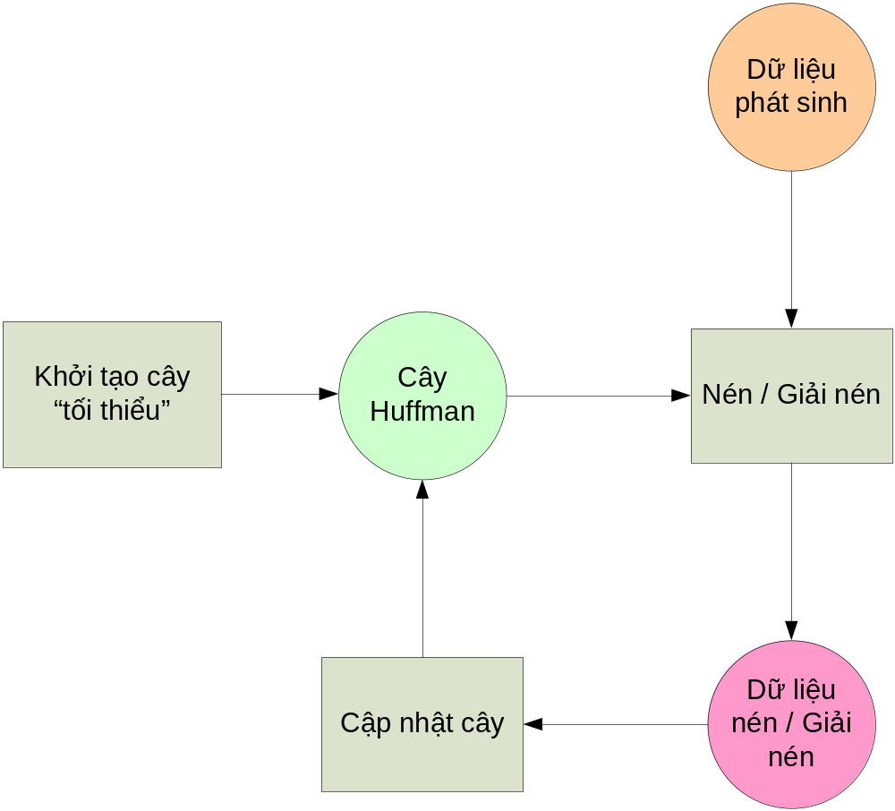
Adaptive Huffman (tt)
Sự phối hợp giữa việc dùng cây (cho thuật toán nén/giải nén) và cập nhật cây
Winter 2012
Data Structures & Algorithms - Data Compression - Nguyen Tri Tuan, DH.KHTN Tp.HCM

Slide 53
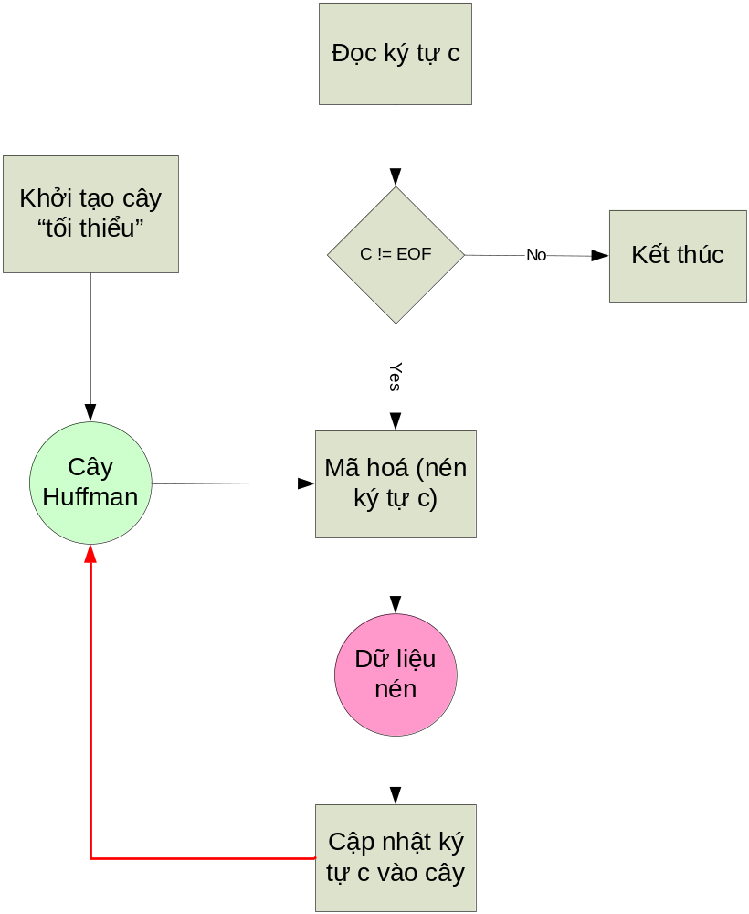
Adaptive Huffman (tt)
Thuật toán nén
Winter 2012
Data Structures & Algorithms - Data Compression - Nguyen Tri Tuan, DH.KHTN Tp.HCM

Slide 54
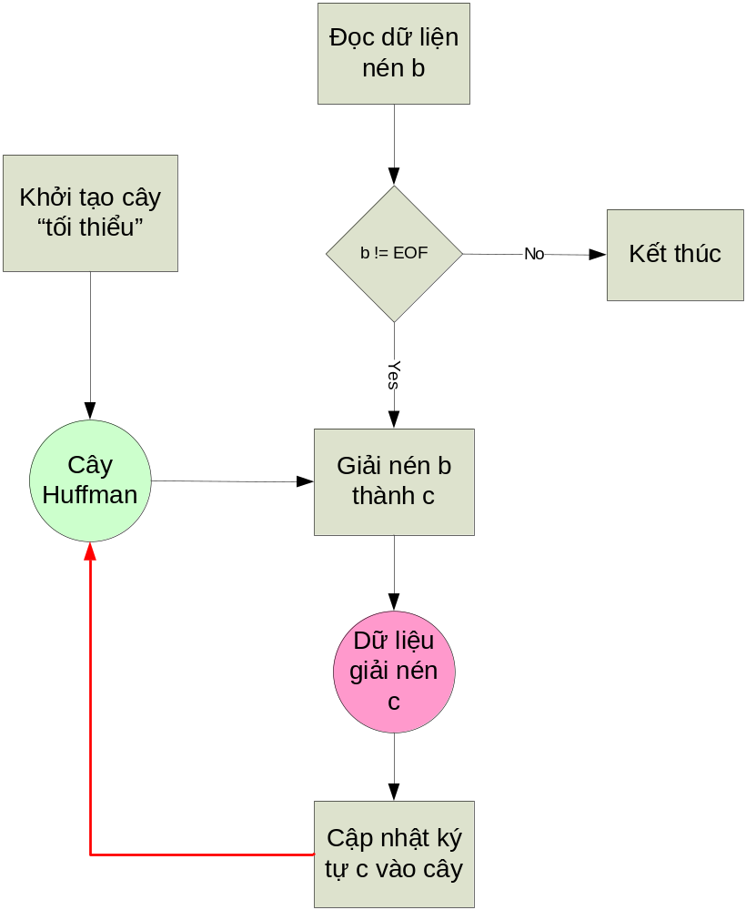
Adaptive Huffman (tt)
Thuật toán giải nén
Winter 2012
Data Structures & Algorithms - Data Compression - Nguyen Tri Tuan, DH.KHTN Tp.HCM

Slide 55
Adaptive Huffman (tt)
Cây Huffman (động):
Một cây nhị phân có n nút lá được gọi là cây Huffman nếu thỏa:
  Các nút lá có trọng số W_{i} >= 0, i ∈ [1..n]
  Các nút nhánh có trọng số bằng tổng trọng số các nút con của nó
  Tính chất Anh/Em (Sibling Property):
    Mỗi nút, ngoại trừ nút gốc, đều tồn tại 1 nút anh/em (có cùng nút cha)
    Khi sắp xếp các nút trong cây theo thứ tự tăng dần của trọng số thì mỗi nút luôn ở kề với nút anh/em của nó
Winter 2012
Data Structures & Algorithms - Data Compression - Nguyen Tri Tuan, DH.KHTN Tp.HCM

Slide 56
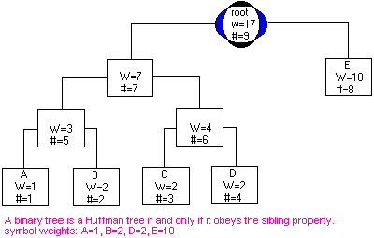
Adaptive Huffman (tt)
Thứ tự | #1 | #2 | #3 | #4 | #5 | #6 | #7 | #8 | #9
W_{i} | 1 | 2 | 2 | 2 | 3 | 4 | 7 | 10 | 17
Giá trị | A | B | C | D |  |  |  | E | Root
Winter 2012
Data Structures & Algorithms - Data Compression - Nguyen Tri Tuan, DH.KHTN Tp.HCM

Slide 57
Adaptive Huffman (tt)
Cách thức tạo cây:
  Khởi tạo cây “tối thiểu”, chỉ có nút Escape (0-node)
  Cập nhật 1 ký tự c vào cây:
    Nếu c chưa có trong cây → thêm mới nút lá c
    Nếu c đã có trong cây → tăng trọng số nút c lên 1 (+1)
    Cập nhật trọng số của các nút liên quan trong cây
Escape
Cây “tối thiểu” chỉ có 1 nút Escape
Winter 2012
Data Structures & Algorithms - Data Compression - Nguyen Tri Tuan, DH.KHTN Tp.HCM

Slide 58
Adaptive Huffman (tt)
ROOT
W = 18
# = 9
Cập nhật trọng số các nút trên cây
ROOT
W = 17
# = 9
W = 8
# = 7
E
W = 10
# = 8
W = 7
# = 7
W = 4
# = 5
W = 3
# = 5
W = 4
# = 6
A
W = 2
# = 1
Taêng troïng soá (1)
A
W = 1
# = 1
B
W = 2
# = 2
C
W = 2
# = 3
D
W = 2
# = 4
Winter 2012
Data Structures & Algorithms - Data Compression - Nguyen Tri Tuan, DH.KHTN Tp.HCM

Slide 59
Adaptive Huffman (tt)
Cách thức tạo cây: (tt)
Thuật toán “Cập nhật trọng số”:
  Tăng trọng số của nút lá lên 1
  Đi từ nút là → nút gốc: tăng trọng số của các nút lên 1
  Kiểm tra tính chất anh/em và hiệu chỉnh lại cây (nếu vi phạm)
Winter 2012
Data Structures & Algorithms - Data Compression - Nguyen Tri Tuan, DH.KHTN Tp.HCM

Slide 60
Adaptive Huffman (tt)
W = 2
# 5
W = 1
# 3
W = 1
# 3
a
W = 1
# 4
ESCAPE
W = 0
# 1
a
W = 1
# 2
ESCAPE
W = 0
# 1
b
W = 1
# 2
Theâm nuùt ‘a’
Theâm nuùt ‘b’
Winter 2012
Data Structures & Algorithms - Data Compression - Nguyen Tri Tuan, DH.KHTN Tp.HCM

Slide 61
Adaptive Huffman (tt)
W = 3
# 7
W = 3
# 7
W = 2
# 5
a
W = 1
# 6
a
W = 1
# 5
W = 2
# 6
W = 1
# 3
b
W = 1
# 4
W = 1
# 3
b
W = 1
# 4
Hieäu chænh caây
ESCAPE
W = 0
# 1
ESCAPE
W = 0
# 1
c
W = 1
# 2
c
W = 1
# 2
Theâm nuùt ‘c’
Winter 2012
Data Structures & Algorithms - Data Compression - Nguyen Tri Tuan, DH.KHTN Tp.HCM

Slide 62
Adaptive Huffman (tt)
Cách thức tạo cây: (tt)
Khi thêm 1 nút mới hoặc tăng trọng số:
  Vi phạm tính chất anh/em
  Tràn số
Winter 2012
Data Structures & Algorithms - Data Compression - Nguyen Tri Tuan, DH.KHTN Tp.HCM

Slide 63
Adaptive Huffman (tt)
Vi phạm tính chất anh/em
ROOT
W = 18
# = 9
W = 8
# = 7
E
W = 10
# = 8
W = 4
# = 5
W = 4
# = 6
A
W = 3
# = 1
Taêng troïng soá (1)
A
W = 2
# = 1
B
W = 2
# = 2
C
W = 2
# = 3
D
W = 2
# = 4
Winter 2012
Data Structures & Algorithms - Data Compression - Nguyen Tri Tuan, DH.KHTN Tp.HCM

Slide 64
Adaptive Huffman (tt)
ROOT
W = 18
# = 9
ROOT
W = 19
# = 9
Điều chỉnh cây để thoả tính chất
anh/em
W = 9
# = 7
E
W = 10
# = 8
W = 8
# = 7
W = 4
# = 5
W = 5
# = 6
W = 4
# = 5
W = 4
# = 6
D
W = 2
# = 1
A
W = 3
# = 4
A
W = 3
# = 1
B
W = 2
# = 2
C
W = 2
# = 3
D
W = 2
# = 4
D
W = 2
# = 4
Winter 2012
Data Structures & Algorithms - Data Compression - Nguyen Tri Tuan, DH.KHTN Tp.HCM

Slide 65
Adaptive Huffman (tt)
ROOT
W = 20
# = 9
W = 10
# = 7
E
W = 10
# = 8
W = 4
# = 5
W = 6
# = 6
D
W = 2
# = 1
B
W = 2
# = 2
C
W = 2
# = 3
A
W = 5
# = 4
A
W = 4
# = 4
Taêng troïng soá
Winter 2012
Data Structures & Algorithms - Data Compression - Nguyen Tri Tuan, DH.KHTN Tp.HCM

Slide 66
Adaptive Huffman (tt)
ROOT
W = 21
# = 9
E
W = 10
# = 7
W = 11
# = 8
A
W = 5
# = 5
W = 6
# = 6
Điều chỉnh cây
C
W = 2
# = 3
W = 4
# = 4
D
W = 2
# = 1
B
W = 2
# = 2
Winter 2012
Data Structures & Algorithms - Data Compression - Nguyen Tri Tuan, DH.KHTN Tp.HCM

Slide 67
Adaptive Huffman (tt)
Cách thức tạo cây: (tt)
Thuật toán “Xác định nút vi phạm”:
  Gọi x là nút hiện hành
  So sánh x với các nút tiếp theo sau (từ trái → phải, từ dưới → trên)
  Nếu ∃y sao cho: y.Weight < x.Weight → x là nút bị vi phạm
Winter 2012
Data Structures & Algorithms - Data Compression - Nguyen Tri Tuan, DH.KHTN Tp.HCM

Slide 68
Adaptive Huffman (tt)
Cách thức tạo cây: (tt)
Thuật toán “Điều chỉnh cây thỏa tính chất anh/em”:
  Gọi x là nút vi phạm
  Tìm nút y xa nhất, phía sau x, thoả:
  y.Weight < x.Weight
  Hoán đổi nút x và nút y trên cây
  Cập nhật lại các nút cha tương ứng
  Lặp lại bước [1] cho đến khi không còn nút vi phạm
Winter 2012
Data Structures & Algorithms - Data Compression - Nguyen Tri Tuan, DH.KHTN Tp.HCM

Slide 69
Adaptive Huffman (tt)
Cách thức tạo cây: (tt)
Vấn đề “tràn số”
  Quá trình cập nhật cây → tăng trọng số của các nút
  Trọng số của nút gốc tăng rất nhanh…
  → giá trị trọng số vượt quá khả năng lưu trữ của kiểu dữ liệu
    VD. unsigned int Weight; // Giá trị max 65535
Winter 2012
Data Structures & Algorithms - Data Compression - Nguyen Tri Tuan, DH.KHTN Tp.HCM

Slide 70
Adaptive Huffman (tt)
ROOT
W = 255
# = 7
W = 126
# = 5
W = 129
# = 6
A
W = 63
# = 1
B
W = 63
# = 2
C
W = 64
# = 3
D
W = 65
# = 4
Nút gốc sẽ bị tràn số khi ta tăng trọng số của bất kỳ nút nào
Winter 2012
Data Structures & Algorithms - Data Compression - Nguyen Tri Tuan, DH.KHTN Tp.HCM

Slide 71
Adaptive Huffman (tt)
Cách thức tạo cây: (tt)
Thuật toán “Xử lý trường hợp tràn số”:
  Khi cập nhật trọng số, kiểm tra trọng số của nút gốc
  Nếu trọng số của nút gốc > MAX_VALUE
    Giảm trọng số các nút lá trong cây (chia cho 2)
    Cập nhật trọng số các nút nhánh
    Kiểm tra tính chất anh/em và điều chỉnh lại cây (*)
    (*) do phép chia cho 2 làm mất phần dư của số nguyên
Winter 2012
Data Structures & Algorithms - Data Compression - Nguyen Tri Tuan, DH.KHTN Tp.HCM

Slide 72
Adaptive Huffman (tt)
ROOT
W = 18
# = 7
ROOT
W = 8
# = 7
W = 6
# = 5
W = 12
# = 6
W = 2
# = 5
W = 6
# = 6
A
W = 3
# = 1
B
W = 3
# = 2
C
W = 6
# = 3
D
W = 6
# = 4
A
W = 1
# = 1
B
W = 1
# = 2
C
W = 3
# = 3
D
W = 3
# = 4
Cây bị tràn số
Cây sau khi chia trọng số các nút lá cho 2 và cập nhật lại trọng số các nút nhánh → vi phạm tính chất anh/em
Winter 2012
Data Structures & Algorithms - Data Compression - Nguyen Tri Tuan, DH.KHTN Tp.HCM

Slide 73
Adaptive Huffman (tt)
ROOT
W = 8
# = 7
C
W = 3
# = 5
W = 5
# = 6
W = 2
# = 3
D
W = 3
# = 4
A
W = 1
# = 1
B
W = 1
# = 2
Cây sau khi điều chỉnh
Winter 2012
Data Structures & Algorithms - Data Compression - Nguyen Tri Tuan, DH.KHTN Tp.HCM

Slide 74
Adaptive Huffman (tt)
Thuật toán nén (Encoding):
// inputfile: dữ liệu cần nén
// outputfile: dữ liệu đã nén
initialize_Tree(T); // khởi tạo cây “tối thiểu”
while(c != EOF) {
c = getchar(inputfile); // đọc 1 byte dữ liệu
encode(T, c, outputfile);// mã hoá (nén) c
update_Tree(T, c); // cập nhật c vào cây
}
Winter 2012
Data Structures & Algorithms - Data Compression - Nguyen Tri Tuan, DH.KHTN Tp.HCM

Slide 75
Adaptive Huffman (tt)
Thuật toán nén (Encoding): (tt)
// Mã hoá ký tự c và ghi lên outputfile
encode(T, c, outputfile)
  Nếu c chưa có trong cây T
    Duyệt cây T tìm mã bit của Escape, và ghi lên file outputfile
    Ghi tiếp 8 bits mã ASCII của c lên file outputfile
  Nếu c đã có trong cây
    Duyệt cây T tìm mã bit của c, và ghi lên file outputfile
Winter 2012
Data Structures & Algorithms - Data Compression - Nguyen Tri Tuan, DH.KHTN Tp.HCM

Slide 76
Adaptive Huffman (tt)
Thuật toán giải nén (Decoding)
// inputfile: dữ liệu ở dạng nén
// outputfile: dữ liệu giải nén
initialize_Tree(T); // khởi tạo cây “tối thiểu”
while((c = decode(T, inputfile)) != EOF) {
putchar(c, outputfile); // ghi c lên outputfile
update_Tree(T, c); // cập nhật c vào cây
}
Winter 2012
Data Structures & Algorithms - Data Compression - Nguyen Tri Tuan, DH.KHTN Tp.HCM

Slide 77
Adaptive Huffman (tt)
Thuật toán giải nén (Decoding): (tt)
// Giải mã 1 ký tự c từ inputfile
decode(T, inputfile)
  Bắt đầu từ vị trí hiện tại trên inputfile
  Lấy từng bit b, duyệt trên cây (b==0: left; b==1: right)
    Nếu đi đến 1 nút lá x → return (x.char)
    Nếu đi đến nút Escape:
      c = 8 bit tiếp theo từ inputfile
      return c
Winter 2012
Data Structures & Algorithms - Data Compression - Nguyen Tri Tuan, DH.KHTN Tp.HCM

Slide 78
Hỏi & Đáp
Winter 2012
Data Structures & Algorithms - Data Compression - Nguyen Tri Tuan, DH.KHTN Tp.HCM

